Slide 1
SQL Server 2019 – O que vem por aí?
Fabrício Lima
Luiz Lima

Slide 2
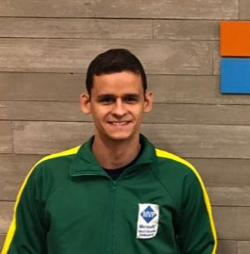
SELECT @@version
Versão 3.4
14 anos de SQL Server
www.fabriciolima.net/blog/
Local Group SQL Server ES
MVP Data Platform
Consultor e Instrutor:
Fabricio Lima
Vitória-ES
@fabriciofrancalima
@fabriciodba
/FabricioLimaSolucoesEmBD/

Slide 3
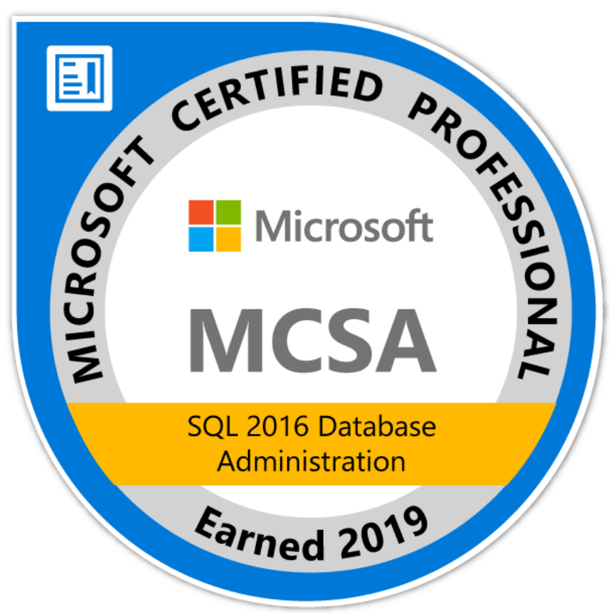
Luiz Vitor França Lima
Consultor SQL Server – Fabrício Lima Soluções em Banco de Dados
Trabalho com SQL Server desde 2009
Contatos:
Blog: https://luizlima.net/
Facebook: http://facebook.com/luizlimaDBA
LinkedIn: https://www.linkedin.com/in/luizvitorlima/
Certificações:

Slide 4
Introdução
Data de Lançamento – Microsoft Ignite: 4 de novembro de 2019
https://www.microsoft.com/en-us/sql-server/sql-server-2019

Slide 5
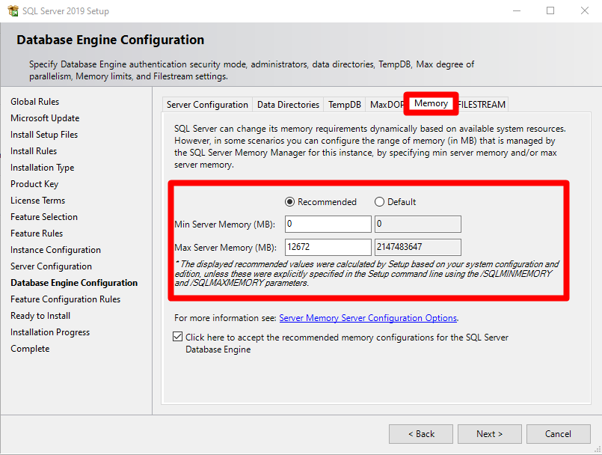
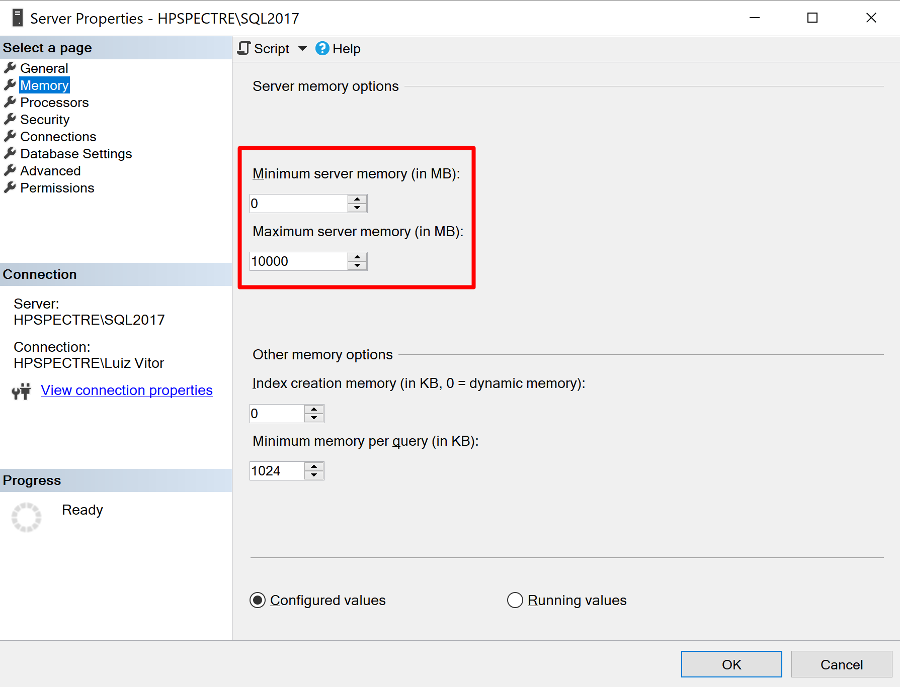
Installation - Setup Options - Memory
https://docs.microsoft.com/pt-br/sql/sql-server/install/instance-configuration?view=sql-server-ver15#memory

Slide 6
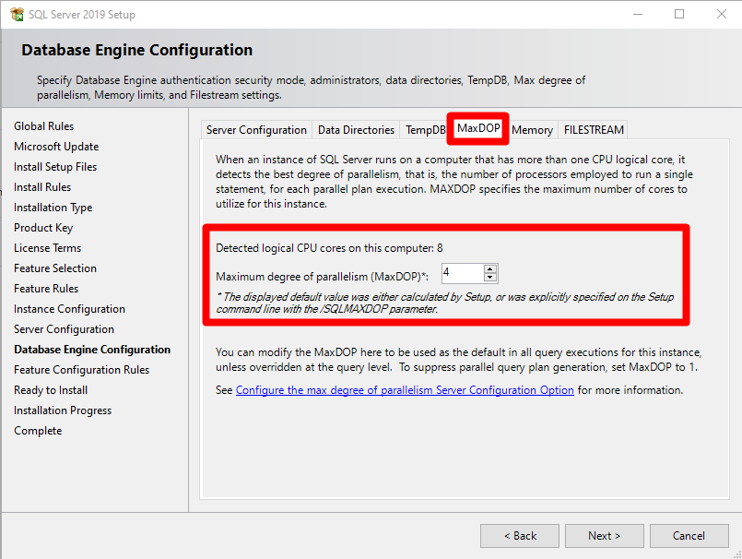
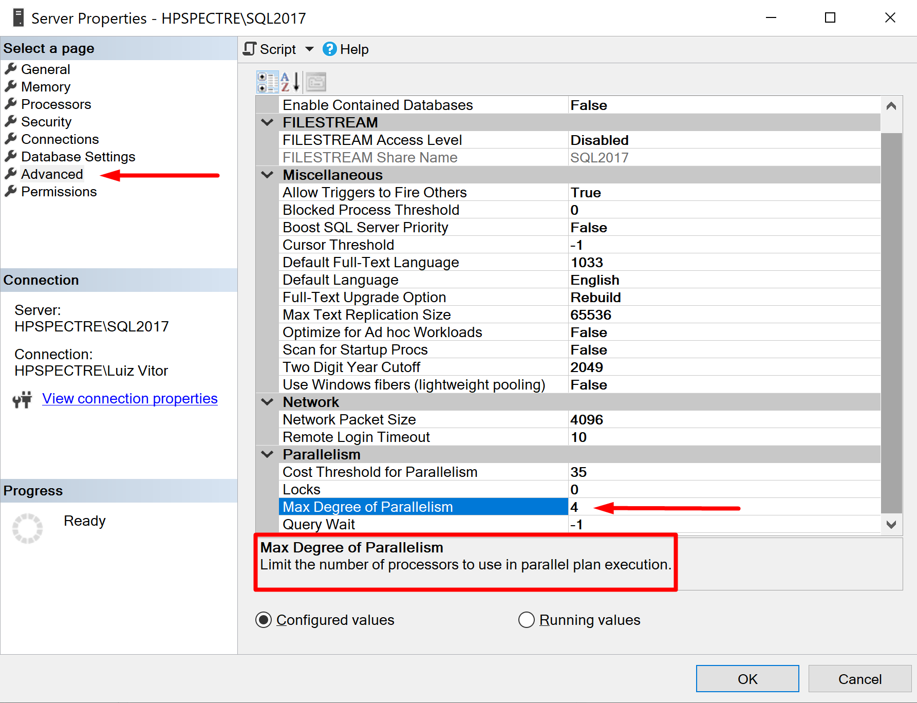
Installation - Setup Options - Parallelism
https://docs.microsoft.com/pt-br/sql/sql-server/install/instance-configuration?view=sql-server-ver15#maxdop

Slide 7
Accelerated Database Recovery (ADR)
Reduz o tempo de recuperação após um rollback de uma longa transação.
https://docs.microsoft.com/en-us/sql/relational-databases/backup-restore/restore-and-recovery-overview-sql-server?view=sql-server-ver15#adr

Slide 8
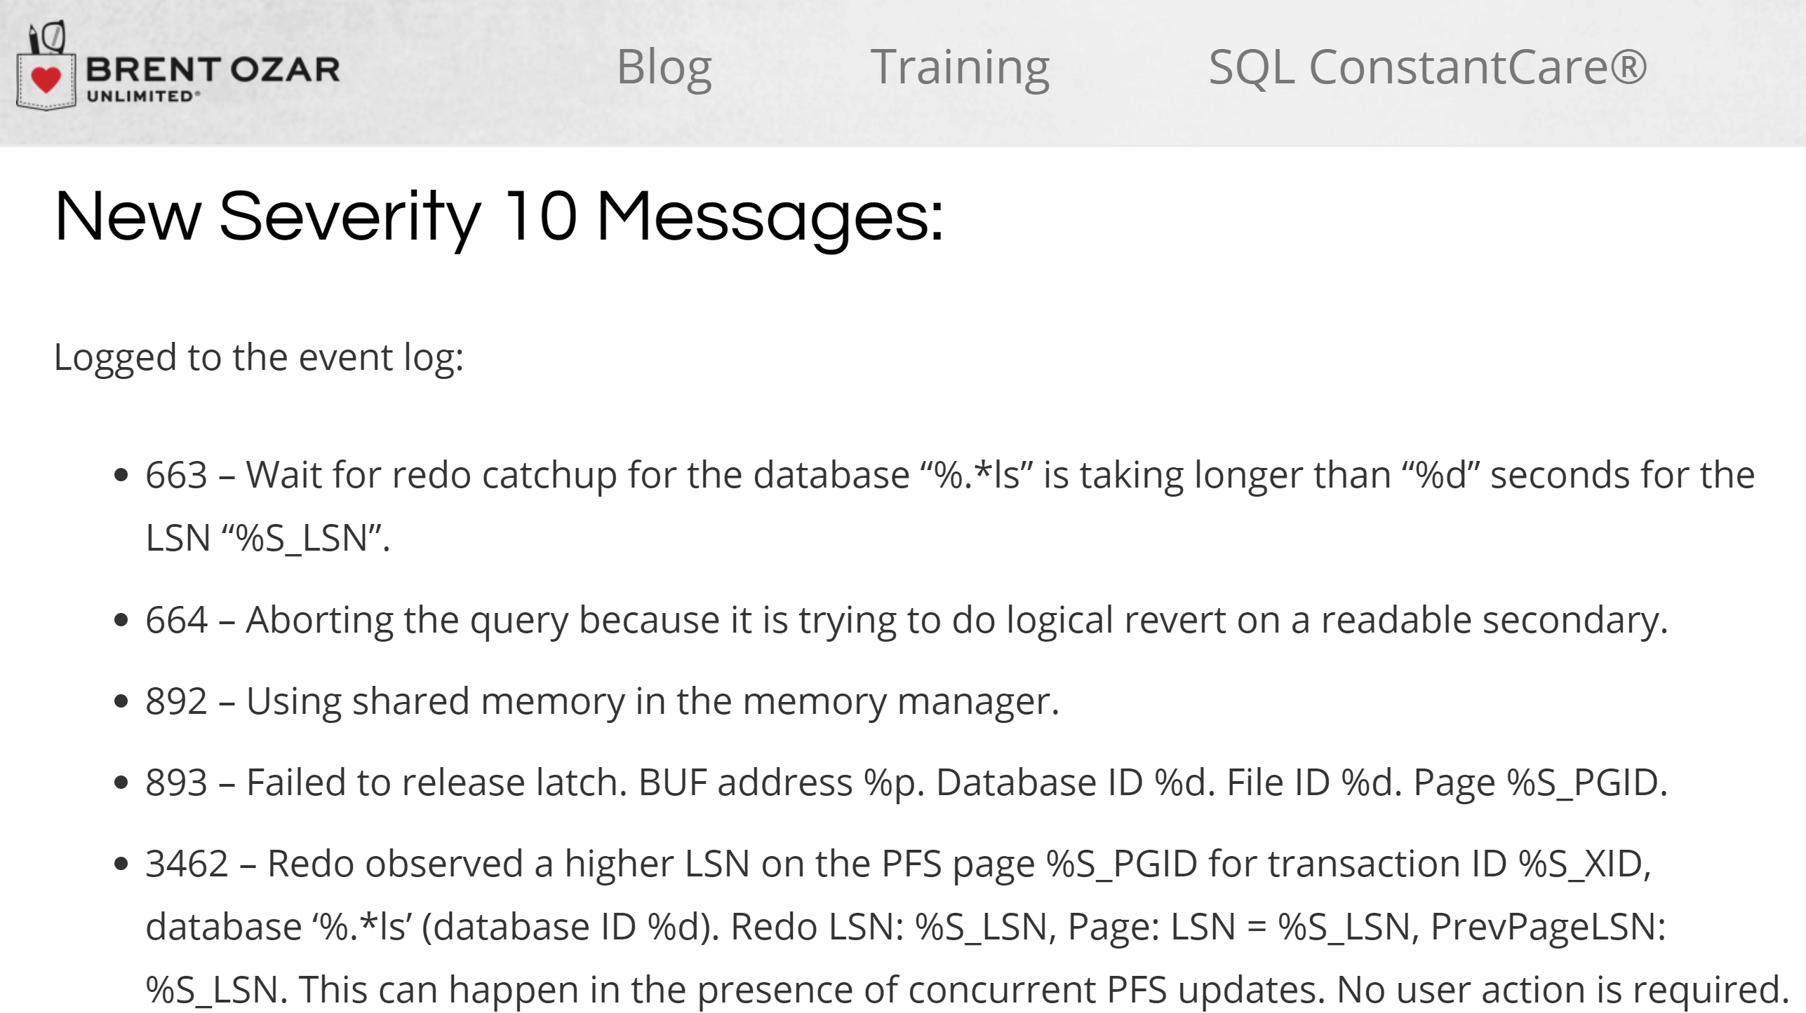
Developer Experience
Error messages
https://www.brentozar.com/archive/2018/09/whats-new-in-sql-server-2019s-sys-messages-more-unannounced-features/

Slide 9
Developer Experience
Error messages - String or binary data would be truncated
https://www.dirceuresende.com/blog/sql-server-string-or-binary-data-would-be-truncated-o-que-e-como-identificar-a-causa-raiz-e-como-corrigir/

Slide 10
High Availability – Availability Groups
SQL Server 2019:
Número máximo de replicas síncronas: 5
Pode configurar Failover automático
1 replica primária e até 4 replicas secundárias síncronas
SQL Server 2017:
Número máximo de replicas síncronas: 3
Pode configurar Failover automático
1 replica primária e até 2 replicas secundárias síncronas

Slide 11
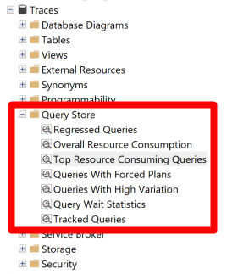
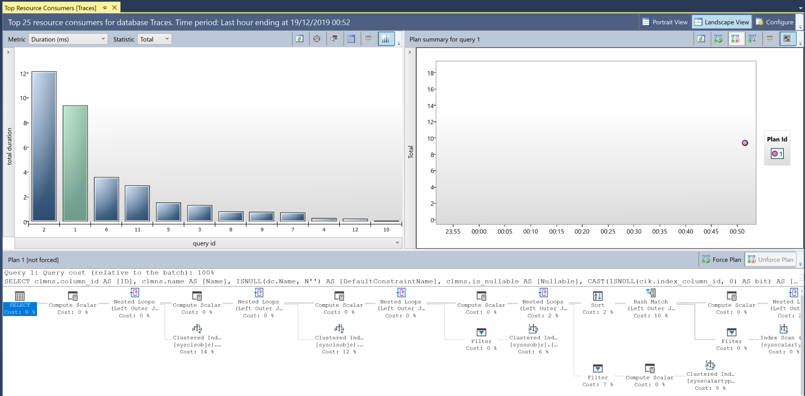
Query Store – Introdução
Surgiu no SQL Server 2016.
https://www.fabriciolima.net/blog/2019/02/06/query-store-01-introducao/

Slide 12
Query Store – Cuidado!!!

Slide 13
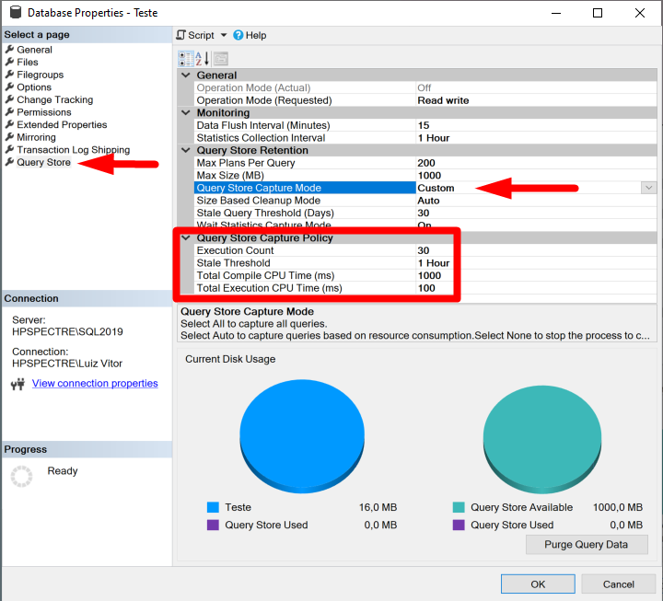
Query Store 2019– Capture Mode – Custom

Slide 14
Intelligent Database
Row mode memory grant feedback
O SQL é mais acertivo na alocação de memória e evita muitas vezes o uso do TEMPDB em algumas queries.
https://docs.microsoft.com/en-us/sql/relational-databases/performance/intelligent-query-processing?view=sql-server-ver15#row-mode-memory-grant-feedback
Batch mode on rowstore
“Batch mode” ajuda em queries analíticas que utilizam muitas linhas realizando agregações. Ele trabalha com batches de ~900 linhas ao invés de trabalhar linha a linha.
https://docs.microsoft.com/en-us/sql/relational-databases/performance/intelligent-query-processing?view=sql-server-ver15#batch-mode-on-rowstore

Slide 15
Intelligent Database
Scalar UDF Inlining
Melhorias na performance das Funções Escalares (Scalar UDF – User Defined Functions).
https://docs.microsoft.com/en-us/sql/relational-databases/performance/intelligent-query-processing?view=sql-server-ver15#scalar-udf-inlining
Table variable deferred compilation
Melhorias na performance das tabelas variáveis, com informações de estatísticas de quantas linhas tem nessa tabela @.
https://docs.microsoft.com/en-us/sql/relational-databases/performance/intelligent-query-processing?view=sql-server-ver15#table-variable-deferred-compilation

Slide 16
In-Memory Database
Memory-optimized TempDB metadata
Feature utilizada para reduzir alguns gargalos na contenção de metadados do TEMPDB (Restart no SQL).
ALTER SERVER CONFIGURATION SET MEMORY_OPTIMIZED TEMPDB_METADATA=ON
https://www.youtube.com/watch?v=g4aemv5O9as

Slide 17
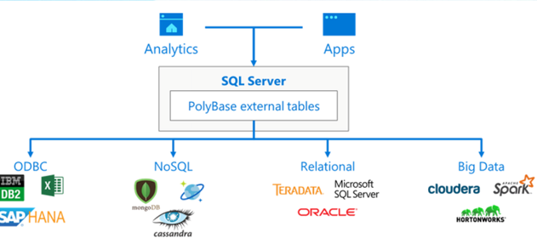
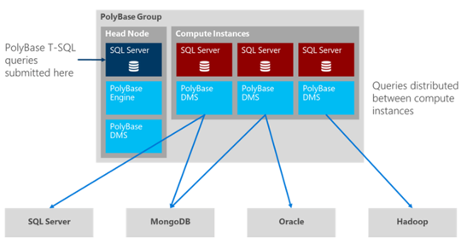
New Business Intelligence Features
Data Virtualization and enhanced Poly base

Slide 18
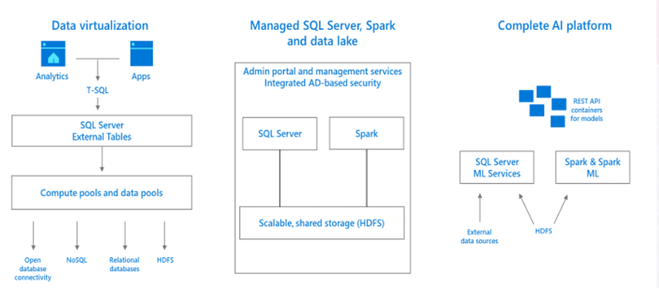
New Business Intelligence Features
SQL Server Big Data / Data Lake/ AI

Slide 20
DEMOS
Row mode memory grant feedback
Batch mode x Row mode
Table variable deferred compilation
Scalar UDF Inlining
Accelerated database recovery

Slide 21
Referências
https://docs.microsoft.com/en-us/sql/sql-server/what-s-new-in-sql-server-ver15?view=sql-server-ver15
https://www.brentozar.com/archive/2019/10/video-whats-new-in-sql-server-2019/
https://www.dirceuresende.com/blog/sql-server-2019-lista-de-novidades-e-novos-recursos/
https://www.brentozar.com/archive/2019/03/video-demoing-sql-server-2019s-new-accelerated-database-recovery/
https://www.brentozar.com/archive/2018/09/whats-new-in-sql-server-2019s-sys-messages-more-unannounced-features/
https://www.modbi.com/post/sql-server-2019-new-business-intelligence-features

Slide 22
Dúvidas

Slide 24
SQL Server 2019 – O que vem por aí?
Fabrício Lima
Luiz Lima

